Slide 1
【財物保管人】 初盤作業說明
依據113年度財物盤點實施計畫辦理

Slide 2
我是【財物保管人】 收到個人盤點表我該怎麼做？
1. 盤點
盤點人(非保管人) 逐筆盤點
2. 填盤點結果
3. 簽章
填寫【盤點數量】、【有物無帳】、【有帳無物】
4. 交盤點表
【盤點人】、【保管人】及【單位主管】簽章
交回給各單位財物經管人彙整

Slide 3
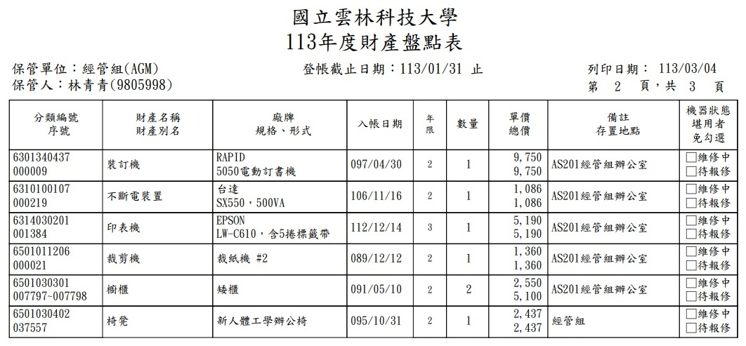
我是【財物保管人】 收到個人盤點表我該怎麼做？
1. 盤點
盤點人(非保管人) 逐筆盤點
一筆一筆確認都有盤到

Slide 4
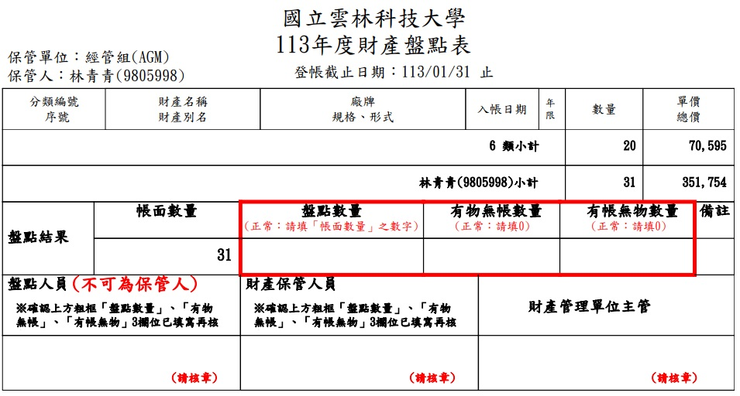
我是【財物保管人】 收到個人盤點表我該怎麼做？
填寫【盤點數量】、【有物無帳】、【有帳無物】
2. 填盤點結果
個人盤點表最末頁
31
0
0

Slide 5
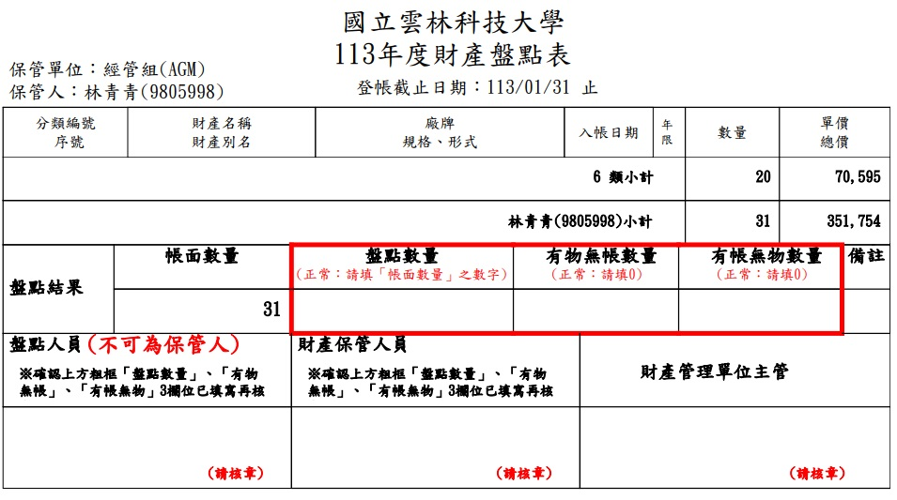
我是【財物保管人】 收到個人盤點表我該怎麼做？
3. 簽章
【盤點人】、【保管人】及【單位主管】簽章
個人盤點表最末頁
31
0
0
盤點人不得為保管人
行政
組員
經管組
組 長
翁○○
林青青
李○○
確認以上3個欄位都有簽章

Slide 6
我是【財物保管人】 收到個人盤點表我該怎麼做？
4. 交盤點表
交回給各單位財物經管人彙整
繳回盤點表
【財物保管人】
【單位財物經管人】

